Slide 1
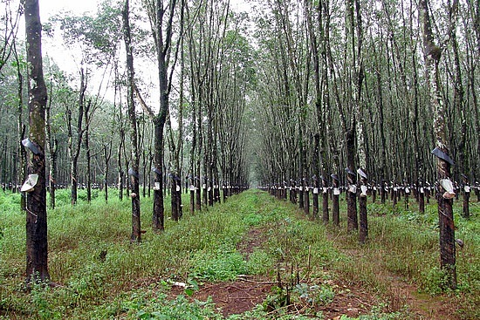
স্বাগতম

Slide 2
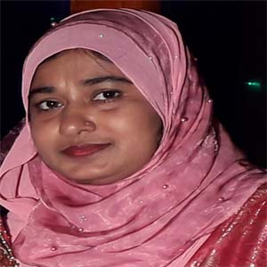
পরিচিতি
মোসাঃগুলশান আরা বেগম
সহকারী শিক্ষক ( আইসিটি)
হাজী আকরাম উদ্দিন স্কুল এন্ড কলেজ
সদর দক্ষিণ, কুমিল্লা।
Email: gbegum2011@gmail.com

Slide 3
পাঠ পরিচিতি
শ্রেণিঃ -৯ম
বিষয়ঃ- ব্যবসায় উদ্যোগ
অধ্যায়ের নামঃ- আত্মকর্মসংস্থান
সময়ঃ-৫০ মি.
শিক্ষার্থীর সংখ্যাঃ- ৫০ জন

Slide 4
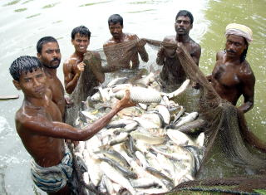
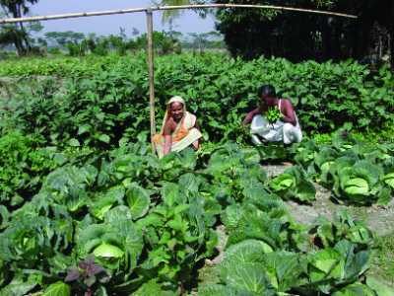
ছবি গুলো দেখ এবং বল

Slide 5
আজকের পাঠ
আত্মকর্মসংস্থান

Slide 6
শিখন ফল
১। ত্মকর্মসংস্থানের ধারণা সংজ্ঞায়িত করতে পারবে।
২। আত্মকর্মসংস্থানের ক্ষেত্রগুলো চিহ্নিত করতে পারবে।
৩। আত্মকর্মসংস্থানের গুরুত্ব ব্যাখ্যা করতে পারবে।

Slide 7
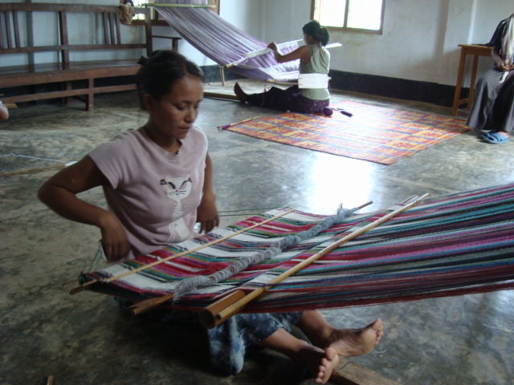
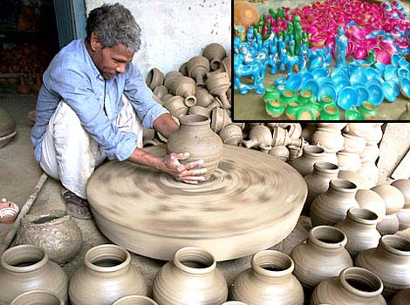

Slide 8
একক কাজ
আত্মকর্মসংস্থানের সঙ্গা লিখ।

Slide 9
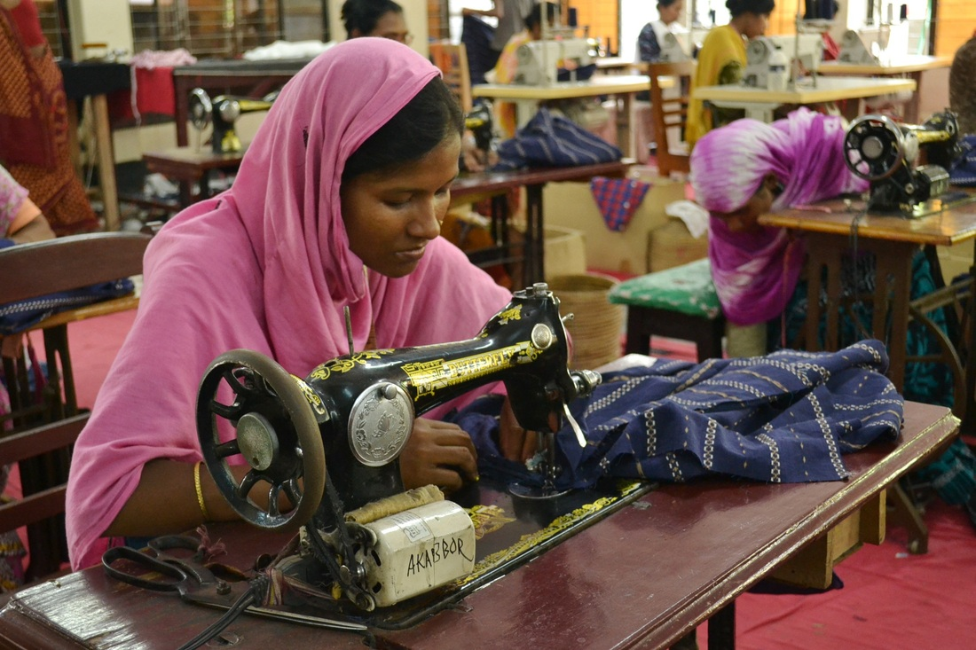
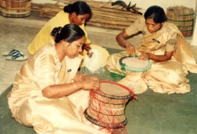
নিচের ছবি গুলো কিসের

Slide 10
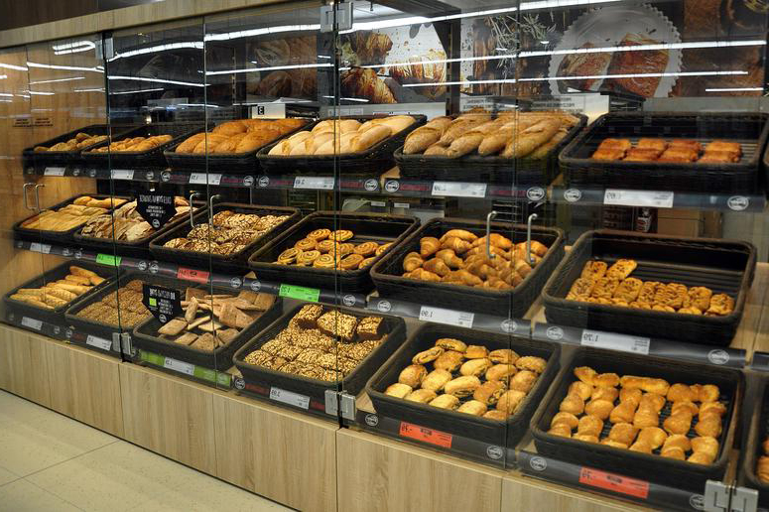
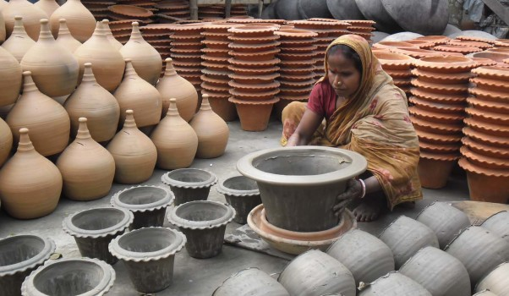

Slide 11
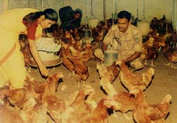
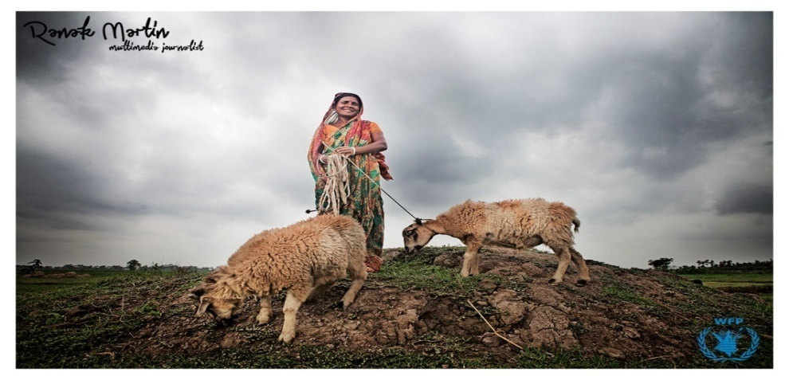

Slide 12
জোড়ায় কাজ
আত্মকর্মসংস্থানের ক্ষেত্রগুলো চিহ্নিত কর।

Slide 13
দলীয় কাজ
আত্মকর্মসংস্থানের গুরুত্ব ব্যাখ্যা কর।

Slide 14
মূল্যায়ন
১।আত্মকর্মসংস্থান কী?
২।আত্মকর্মসংস্থানের সুবিধাসমূহ কী কী?
৩। আত্মকর্মসংস্থানের ৫ টি ক্ষেত্র চিহ্নিত কর।

Slide 15
বাড়ির কাজ
আত্মকর্মসংস্থানের উপযুক্ত ক্ষেত্র নির্বাচনের বিবেচ্য বিষয় সমূহ আলোচনা কর।

Slide 16
ধন্যবাদ

